Slide 1
第八章 表单数据组织—结构体
图书卡管理
保存图书卡——结构体
表示语言种类——枚举类型
职工登记卡——共用体
程序设计实例
本章小结
作业: 8.9 8.19
练习：8.1--8.4 8.8 8.11--8.13 8.15 8.16 8.19
实验：8.9 8.13(2)(3)(4)

Slide 2
§8.1 图书卡管理
【例8-6】在某图书管理系统中，图书检索卡结构如图所示：
书名:
作者: |  | 语种
出版日期: 年 月 日
书号: | 类号 序号
摘要:
编程序，从终端输入100张卡片保存起来；然后根据用户不断输入的书号，检索相应书名、作者名、语种、摘要，并输出，直到输入书号的类号为‘z’。

Slide 3
解：由题目要求，显然程序分成两部分：输入、检索输出。输入100张卡片，显然是一个循环，输入一张保存一张；检索也可以采用最简单的顺序检索。整个程序逻辑十分简单。根本不必画出PAD。
问题是用什么数据结构保存卡片，显然应该把每张卡片描述为一个数据，统一处理。问题是每张卡片中包含六个子数据，每个子数据的类型不同，用前边学的数据组织方式显然解决不了问题。
现实世界中有很多这类数据：一个数据项由多个子数据组成，而每个子数据的类型可能不一样。本章介绍一种数据组织方式――结构体，使用结构体可以描述这一类由不同类型子数据项组成的数据。另外本章还将讲述与结构体类型密切相关的联合体类型。结构体类型和联合体类型都是构造型数据类型。
用结构体类型描述图书卡片，编出如下程序。

Slide 4
#include "stdio.h"
enum class_language { Chinese,English,Japanese,Spaish,Russian };//语种枚举类型
struct date { // 日期结构体类型
int year，month，day ;
} ；
struct bookno { // 书号结构体类型
char catalogue ;
int order ;
} ；
struct bookcard { // 检索卡结构体类型
char name[32]，author[16];
enum class_language languge ;
struct date publishingdate ;
struct bookno no ;
char abstract[256];
} groupcard[100] ；

Slide 5
书名:
作者: |  | 语种
出版日期: 年 月 日
书号: | 类号 序号
摘要:

Slide 6
struct bookcard inputcard( void ); //输入一张卡片函数原型
void searchbook( struct bookno ); //检索函数原型
void out_answer( struct bookcard * ); //输出结果函数原型
void main(){ int i ; /* 主程序 */
struct bookno no1;
//输入部分
for ( i=0;i<L;i++)
groupcard[i] = inputcard( );
//检索部分
printf("\n Please input bookno: catalogue order:");
scanf(“%c%d”,&no1.catalogue, &no1.order) //输入检索的书号
while ( no1.catalogue !=‘z') {
searchbook(no1);
printf("\n Please input bookno: catalogue order:");
scanf(“%c%d”,&no1.catalogue, &no1.order) //输入检索的书号
} } // 主程序结束

Slide 7
struct bookcard inputcard( void ){ int k; /* 输入一张卡片函数 */
struct bookcard card;
printf("\n\n new card：");
printf("\nplease input bookname:");
scanf("%s", card.name);
printf("\nplease input authorname:");
scanf("%s", card.author);
printf("\nplease choose class_language:");
printf("\n1.Chinese 2.English 3.Japanese 4.Spaish 5.Russian:");
scanf("%d",&k);
switch (k){
case 1: card.languge= Chinese;break;
case 2: card.languge= English ;break;
case 3: card.languge= Japanese;break;
case 4: card.languge= Spaish ;break;
case 5: card.languge= Russian ;
}

Slide 8
printf("\nplease input publishing year、month、day:");
scanf("%d%d%d",&(card.publishingdate.year),
&(card.publishingdate.month),
&(card.publishingdate.day));
printf("\n Please input bookno: catalogue order:");
scanf(“%c%d”,&card.no.catalogue, &card.no.order)
printf("\nplease input abstract:");
scanf("%s", card.abstract);
return card;
}

Slide 9
/* 检索函数 */
void searchbook(struct bookno no2) {
int k;
for ( k=0; k<L; k++ ) {
if ( (groupcard[k].no.catalogue == no2.catalogue )
&& (groupcard[k].no.order == no2.order ) )
out_answer(&groupcard[k]) ;
}
printf("\n search end! \n");
}

Slide 10
/* 输出检索结果函数 */
void out_answer( struct bookcard *card0 ){
printf( "NAME:%s\n", card0->name );
printf( "AUTHOR:%s\n", card0->author);
switch (card0->language){
case Chinese: printf( "Chinese\n");break;
case English: printf( "English\n");break;
case Japanese: printf( "Japanese\n");break;
case Spanish: printf( "Spanish\n");break;
case Russian: printf( "Russian\n");
}

Slide 11
printf("Publish date:%d.%d.%d\n"
,card0->publishingdate.year
,card0->publishingdate.month
,card0->publishingdate.day);
printf( "ABSTRACT:\n" ) ;
printf( "%s",card0->abstract) ;
printf("\n");
}

Slide 12
§8.2 保存图书卡—结构体
程序例8.1中使用结构体保存成分类型不同的图书卡片数据。
类型struct bookcard有六个不同类型的成分，分别保存图书卡片的六个成分；
类型struct date是struct bookcard类型的成分类型，有三个成分，都是整数类型，分别保存图书卡片中出版日期的年、月、日；
类型struct bookno也是struct bookcard类型的成分类型，有两个不同类型的成分，分别保存图书卡片中书号的类号和序号。
struct bookcard { // 检索卡结构体类型
char name[32]，author[16];
enum class_language languge ;
struct date publishingdate ;
struct bookno no ;
char abstract[256];
} groupcard[100] ；

Slide 13
§8.2 保存图书卡—结构体
程序例8.1中使用结构体保存成分类型不同的图书卡片数据。
类型struct bookcard有六个不同类型的成分，分别保存图书卡片的六个成分；
类型struct date是struct bookcard类型的成分类型，有三个成分，都是整数类型，分别保存图书卡片中出版日期的年、月、日；
类型struct bookno也是struct bookcard类型的成分类型，有两个不同类型的成分，分别保存图书卡片中书号的类号和序号。
struct date { // 日期结构体类型
int year，month，day ;
} ；

Slide 14
§8.2 保存图书卡—结构体
程序例8.1中使用结构体保存成分类型不同的图书卡片数据。
类型struct bookcard有六个不同类型的成分，分别保存图书卡片的六个成分；
类型struct date是struct bookcard类型的成分类型，有三个成分，都是整数类型，分别保存图书卡片中出版日期的年、月、日；
类型struct bookno也是struct bookcard类型的成分类型，有两个不同类型的成分，分别保存图书卡片中书号的类号和序号。
struct bookno { // 书号结构体类型
char catalogue ;
int order ;
} ；

Slide 15
§8.2 保存图书卡—结构体
程序例8.1中使用结构体保存成分类型不同的图书卡片数据。
类型struct bookcard有六个不同类型的成分，分别保存图书卡片的六个成分；
类型struct date是struct bookcard类型的成分类型，有三个成分，都是整数类型，分别保存图书卡片中出版日期的年、月、日；
类型struct bookno也是struct bookcard类型的成分类型，有两个不同类型的成分，分别保存图书卡片中书号的类号和序号。
与数组一样，结构体也是变量的集合，但其中成分变量有可能类型不同。结构体类型的特点是：
一个数据项由多个子数据项组成，而且每个子数据项的类型可能不一样。

Slide 16
在人事档案管理中，每个人的自然情况表可能包含：名字（字符串型）、年令（整型）、出生时间（三个整型）、性别（枚举）等等。
名字 | 年龄 | 出生时间 年 月 日 | 性别:

Slide 17
研究人造卫星，每个人造卫星的信息可能包括：名字（字符型）、发射时间（三个整数）、重量（实型）、直径（实型）、轨道半径（实型）、与赤道夹角（实型）等等。
名字 | 发射时间 年 月 日
重量 | 直径 | 轨道半径 | 与赤道夹角
在程序设计语言中使用结构体描述这一类由不同类型子数据项组成的数据。

Slide 18
§8.2.1 定义结构体类型
结构体类型
结构体类型是分量的集合。
分量也称成员、成分、域，
分量类型可以不同。

Slide 19
“结构体类型定义”呈如下两种形式：
结构体类型定义形式A | 结构体类型定义形式B
struct { t id，... ,id ; ... t id，... ,id ; } | struct sid { t id，... ,id ; ... t id，... ,id ; }
struct是保留字，引导一个结构体类型定义
每个 t 是一个类型说明符，可以是任意类型的任何形式的类型说明符。它说明后边诸标识符 id 的类型

Slide 20
“结构体类型定义”呈如下两种形式：
结构体类型定义形式A | 结构体类型定义形式B
struct { t id，... ,id ; ... t id，... ,id ; } | struct sid { t id，... ,id ; ... t id，... ,id ; }
  每个 id 是一个成员声明符，具体声明结构体类型的一个分量，它最终涉及的标识符是该分量的名字；要求在整个结构体类型定义内，诸 id 中声明的各个分量的名字互不相同；每个id的类型是它前边的 t 表记的类型。
  sid是一个标识符，称结构体标签，起标记该结构体类型作用.

Slide 21
例8-2 一个人的自然情况表
例8-3 卫星数据类型
enum sext { male , female } ;
struct date {
int year ，month ，day ;
};
struct preson {
char name[10] ;
int age ;
enum sext sex ;
struct date birthdate ;
};
struct mansatellite {
char name[10] ;
struct date
lounchdate ;
float weight，
diameter，
orbitrad，
angle ;
};

Slide 22
date是一个结构体类型，包含三个成分
成分year为int类型
成分month为int类型
成分day为int类型
year:
month:
day:

Slide 23
preson有四个成分，
成分name为数组类型，
成分age为int类型，
成分sex为枚举类型，
成分birthdate仍为一个结构体类型
name: | 字符数组
age:
sex:
 | year:
birthdate: | month:
 | day:

Slide 24
mansatellite有六个成分
name: | 字符数组
 | year:
lounchdate: | month:
 | day:
weight:
diameter:
orbitrad:
angle:
从结构体类型定义的语法可以看出，与其它构造型类型一样，结构体类型定义也可以嵌套

Slide 25
结构体类型引用
在struct后跟以结构体标签，称为“结构体类型引用”。在例11-1的结构体类型定义的意义下:
    struct date
    struct preson
    struct mansatellite
都是结构体类型引用，使用它们将分别标记相应结构体定义。

Slide 26
结构体类型说明符:
结构体类型定义和结构体类型引用统称“结构体类型说明符”。使用结构体类型说明符可以
    定义结构体类型的类型名，
    还可以声明结构体类型变量。

Slide 27
§8.2.2 结构体类型名
与一般类型一样，使用 typedef 可以定义结构体 类型名。形式是：
typedef 结构体类型说明符 标识符

Slide 28
例8-4 定义结构体类型名
    typedef struct date {
    int year，month，day ;
    } datetype ;
    typedef char tstring10[10];
    typedef struct {
    tstring10 name ;
    int age ;
    enum sext sex ;
    struct date birthdate ;
    } presontype ;
    typedef struct mansatellite mansatellitetype

Slide 29
例8-4 定义结构体类型名
    typedef struct date {
    int year，month，day ;
    } datetype ;
    typedef char tstring10[10];
    typedef struct {
    tstring10 name ;
    int age ;
    enum sext sex ;
    struct date birthdate ;
    } presontype ;
    typedef struct mansatellite mansatellitetype
datetype birthdate;

Slide 30
§8.2.3 结构体变量
结构体类型变量声明可以采取如下三种形式之一
  使用结构体类型引用
  直接使用结构体类型定义
  使用typedef定义的结构体类型名

Slide 31
例：结构体变量声明
  struct preson zhang ;
  struct date {
  int year，month，day ;
  } dateofbirth;
  struct {
  char author[10] ;
  datetype publish_date ;
  int page_number ;
  } programming ;
  mansatellitetype first_east ;

Slide 32
例：结构体变量声明
  struct preson zhang ;
  struct date {
  int year，month，day ;
  } dateofbirth;
  struct {
  char author[10] ;
  datetype publish_date ;
  int page_number ;
  } programming ;
  mansatellitetype first_east ;
变量zhang用结构体类型引用声明
是struct preson类型，具有如图结构
name: | 字符数组
age:
sex:
 | year:
birthdate: | month:
 | day:

Slide 33
例：结构体变量声明
  struct preson zhang ;
  struct date {
  int year，month，day ;
  } dateofbirth;
  struct {
  char author[10] ;
  datetype publish_date ;
  int page_number ;
  } programming ;
  mansatellitetype first_east ;
变量dateofbirth使用完整的结构体类型定义声明，具有如图结构
year:
month:
day:

Slide 34
例：结构体变量声明
变量programming使用不带结构体标签的结构体类型定义声明，包含3个成分，分别为字符数组类型的author、datetype类型的publish_date、int类型的page_number，结构如图所示；
  struct preson zhang ;
  struct date {
  int year，month，day ;
  } dateofbirth;
  struct {
  char author[10] ;
  datetype publish_date ;
  int page_number ;
  } programming ;
  mansatellitetype first_east ;
author:
 | year:
publish_date: | month:
 | day:
page_number:

Slide 35
例：结构体变量声明
变量first_east使用typedef定义的类型标识符mansatellitetype声明，具有如图结构
  struct preson zhang ;
  struct date {
  int year，month，day ;
  } dateofbirth;
  struct {
  char author[10] ;
  datetype publish_date ;
  int page_number ;
  } programming ;
  mansatellitetype first_east ;
name: | 字符数组
 | year:
lounchdate: | month:
 | day:
weight:
diameter:
orbitrad:
angle:

Slide 36
例：结构体变量声明
  struct preson zhang ;
  struct date {
  int year，month，day ;
  } dateofbirth;
  struct {
  char author[10] ;
  datetype publish_date ;
  int page_number ;
  } programming ;
  mansatellitetype first_east ;
类型定义不分配存储空间，只说明一个数据类型的框架结构。只有到变量声明时才给变量分配存储空间，并且使得被声明的变量具有相应类型的结构。
到目前为止本章定义的所有标识符，只有本节声明的四个变量zhang、dateofbirth、programming、first_east具有实体，被分配存储空间。
类型标识符只是定义了一个数据类型的框架，不占用存储空间，只给相应类型起一个名字。

Slide 37
§8.2.4 指向结构体变量的指针
任何类型都伴随一个指向相应类型的指针类型，并可以声明相应指针类型的变量，结构体类型当然不例外
struct bookcard *card0;
struct bookcard{
char name[32],author[16];
enum class_language language;
struct date publishdate;
struct bookno no;
struct abstract[256];
} * card0;

Slide 38
§8.2.5 结构体变量的成分
访问结构体变量的一个成分，使用成员选择表达式。
直接选择
间接选择

Slide 39
直接成员选择：针对一般的结构体变量。
  r . w
  下述成员选择表达式是合法的:
  struct person zhang;
  struct bookcard programming;
  zhang.name
  programming.author

Slide 40
间接成员选择:针对指向结构体变量的指针
  p->w
  下述成员选择表达式是合法的:
  struct person *pointer_person;
  struct mansatellite * p_east;
  pointer_preson -> name
  p_east -> weight
  p_east -> lounchdate

Slide 41
嵌套结构体成员访问：
struct bookcard card，*p_card；
card.publishdate.year
p_card->publishdate.year
(*p_card).publishdate.year

Slide 42
例8-5 设计表示复数的结构体类型，
给出复数加法和乘法函数
解： /* 复数类型 */
typedef struct complex {
float real_part，imaginary_part ;
} complex_type

Slide 43
/* 复数加法 */
complex_type complex_add(complex_type x,
complex_type y){
complex_type add;
add.real_part=x.real_part+y.real_part;
add.imaginary_part=x.imaginary_part+y.imaginary_part;
return add;
}

Slide 44
/* 复数乘法 */
complex_type complex_mul ( complex_type x,
complex_type y ) {
complex_type product ;
product.real_part = x.real_part * y.real_part
+ x.imaginary_part * y.imaginaty_part ;
product.imaginary_part = x.real_part * y.imaginary_part
+ x.imaginaty_part * y.real_part ;
return product ;
}

Slide 45
§8.3 枚举类型(Enumeration)
  更直观的表示一些分类
  一周有七天
  一年有十二个月
  一个学期有哪些课程
  枚举类型通过枚举表记值的标识符确定一个类型的值的有序集合

Slide 46
最基本的枚举类型说明符形式是：
  enum { id , id , id , ... , id }
  enum 枚举标签 { id , id , id , ... , id }
  其中每个id是一个标识符, 也是相应枚举类型中的一个值， 称枚举常量。
  全部标识符集合构成相应枚举类型的值域
enum { Sun, Mon, Tue, Wed, Thu, Fri, Sat}
enum t_month {Jan, Feb, Mar, Apr, May,Jun,
Jul, Aug, Sep, Oct, Nov, Dec}
enum t_color { red，green，blue }//红、绿、蓝

Slide 47
枚举类型变量声明
  形式一
    enum {id , id , ... , id } v1,…, vn;
    enum {Sun, Mon, Tue, Wed, Thu, Fri, Sat} week;
  形式二
    enum 枚举标签 {id ,id , ... , id } v1,…, vn;
    enum tcard {club，diamond，heart，spade } card;
  形式三
    enum 枚举标签 {id, id , ... , id };
    enum 枚举标签 v1,…, vn;
    enum t_color { red，green，blue };
    enum t_color color;

Slide 48
枚举类型与整数类型
  在C中仍然把枚举类型看成整数类型，每个枚举常量对应一个整数值。一般情况下，枚举表的第一个标识符对应整数值0 ，其它标识符对应前一个标识符整数值+1 。上述例子中
red 对应 0
green 对应 1
blue 对应 2
  还可以在在声明枚举类型时，在枚举常量标识符后标识上该常量对应的整数值，例如：

Slide 49
enum color { red = 10，yellow = red+2，green = 15，blue }
表示
red 对应 10
yellow 对应 red+2 即 12
green 对应 15
blue 对应 green+1 即 16 。
在C 中，所有关于在整数类型的运算定义，自然也都适用于枚举类型。

Slide 50
使用枚举类型应注意：
  括在花括号中的枚举常量表中的标识符都是常量
  枚举常量表中的标识符不可重复
  enum{ab, cd, ab, if};
  枚举常量表中的标识符不能与其它标识符重复
  int x;
  enum {x,y,z,c};
  不能用保留字作枚举常量
  enum{ while, I, j}
  尽管C把枚举类型看作整数类型，枚举常量也与整数对应，但我们还是建议读者区别开枚举常量和整数。

Slide 51
§8.4 共用体
【例8-6】学校的职工登记卡，可能包含如下内容：姓名、出生时间、性别、参加工作时间、职别；然后对于不同职别的人员则包含不同信息如下:
干部：级别（ 校、处、科、其他 ）；
教师：最后学历（ 硕士、博士、其他 ）、
职称（ 教授、讲师、助教 ）、
专业（ 数学、物理、化学、计算机 ）。
描述职工登记卡的数据结构。

Slide 52
解：二种人员卡片的形式分别如图所示。
姓名: |  |  |  | 姓名:
 | year: month: day: |  |  |  | year: month: day:
出生时间: |  |  |  | 出生时间:
性别: |  |  |  | 性别:
 | year: month: day: |  |  |  | year: month: day:
工作时间: |  |  |  | 工作时间:
职别: | 干部 |  |  | 职别: | 教师
级别: |  |  |  | 学位:
 |  |  |  | 职称:
 |  |  |  | 专业:
干部 |  |  |  | 教师

Slide 53
C为适应描述这种可变表格数据结构的需要，提供了共用体类型。可以采取共用体与结构体结合的方式描述这种结构可变的表格。上述职工登记卡的数据类型可以定义成结构体类型 typecardperson 如下：
typedef struct cardperson{
  char name[8] ; /* 姓名 */
  datetype birthdate ; /* 出生时间 */
  sextype sex; /* 性别 */
  datetype workdate ; /* 参加工作时间 */
  categorytype category ; /* 职别 */
  category_tab_type category_tab ; /* 不同职别的不同信息 */
  } typecardperson ;

Slide 54
C为适应描述这种可变表格数据结构的需要，提供了共用体类型。可以采取共用体与结构体结合的方式描述这种结构可变的表格。上述职工登记卡的数据类型可以定义成结构体类型 typecardperson 如下：
// 日期：年、月、日
typedef struct {
int year，month，day ;
} datetype;
typedef struct cardperson{
  char name[8] ; /* 姓名 */
  datetype birthdate ; /* 出生时间 */
  sextype sex; /* 性别 */
  datetype workdate ; /* 参加工作时间 */
  categorytype category ; /* 职别 */
  category_tab_type category_tab ; /* 不同职别的不同信息 */
  } typecardperson ;

Slide 55
// 性别：男、女
typedef enum { male , female } sextype ;
C为适应描述这种可变表格数据结构的需要，提供了共用体类型。可以采取共用体与结构体结合的方式描述这种结构可变的表格。上述职工登记卡的数据类型可以定义成结构体类型 typecardperson 如下：
// 职别:工人、干部、教师
typedef enum { worker,cadre,teacher }categorytype;
typedef struct cardperson{
  char name[8] ; /* 姓名 */
  datetype birthdate ; /* 出生时间 */
  sextype sex; /* 性别 */
  datetype workdate ; /* 参加工作时间 */
  categorytype category ; /* 职别 */
  category_tab_type category_tab ; /* 不同职别的不同信息 */
  } typecardperson ;

Slide 56
其中， category_tab_type 是共用体类型，类型定义已经提前定义如下：
typedef union {
cadrefieldtype cadrefield;
teacherfieldtype teacherfield;
} category_tab_type; /* 描述不同类人员的共用体 */

Slide 57
其中， category_tab_type 是共用体类型，类型定义已经提前定义如下：
typedef union {
cadrefieldtype cadrefield;
teacherfieldtype teacherfield;
} category_tab_type; /* 描述不同类人员的共用体 */
typedef struct {
jobtype job ; /* 干部记录的信息 */
} cadrefieldtype ;

Slide 58
/*干部级别：校、处、科、一般 */
  typedef enum { school,department,section,general } jobtype;
其中， category_tab_type 是共用体类型，类型定义已经提前定义如下：
typedef union {
cadrefieldtype cadrefield;
teacherfieldtype teacherfield;
} category_tab_type; /* 描述不同类人员的共用体 */
typedef struct {
jobtype job ; /* 干部记录的信息 */
} cadrefieldtype ;

Slide 59
其中， category_tab_type 是共用体类型，类型定义已经提前定义如下：
typedef union {
cadrefieldtype cadrefield;
teacherfieldtype teacherfield;
} category_tab_type; /* 描述不同类人员的共用体 */
typedef struct {
degreetype degree ; /* 教师记录的信息*/
titletype title ;
fieldtype field
} teacherfieldtype ;

Slide 60
/*学位: 硕士、博士、其他 */
  typedef enum { doctor,master,others} degreetype;
其中， category_tab_type 是共用体类型，类型定义已经提前定义如下：
typedef union {
cadrefieldtype cadrefield;
teacherfieldtype teacherfield;
} category_tab_type; /* 描述不同类人员的共用体 */
typedef struct {
degreetype degree ; /* 教师记录的信息*/
titletype title ;
fieldtype field
} teacherfieldtype ;

Slide 61
  /*职称：教授、讲师、助教 */
typedef enum { professor,lecturer,assistant} titletype;
其中， category_tab_type 是共用体类型，类型定义已经提前定义如下：
typedef union {
cadrefieldtype cadrefield;
teacherfieldtype teacherfield;
} category_tab_type; /* 描述不同类人员的共用体 */
typedef struct {
degreetype degree ; /* 教师记录的信息*/
titletype title ;
fieldtype field
} teacherfieldtype ;

Slide 62
  /*专业：数、物、化、计算机 */
typedef
enum{ mathematics,physics,chemistry,computer} fieldtype;
其中， category_tab_type 是共用体类型，类型定义已经提前定义如下：
typedef union {
cadrefieldtype cadrefield;
teacherfieldtype teacherfield;
} category_tab_type; /* 描述不同类人员的共用体 */
typedef struct {
degreetype degree ; /* 教师记录的信息*/
titletype title ;
fieldtype field
} teacherfieldtype ;

Slide 63
§8.4.1 共用体类型
上例使用了共用体类型。共用体类型的类型说明符语法与结构体类似：
当然，在共用体中，任何一个字段仍然还可以是共用体。
共用体类型声明、变量声明都与结构体类似，访问共用体类型变量的成分也与结构体类似——使用成员选择表达式，不再赘述。

Slide 64
§8.4.1 共用体类型
与结构体类似“共用体类型定义”呈如下两种形式：
形式A | 形式B
union { t id，... ,id ; ... t id，... ,id ; } | union sid { t id，... ,id ; ... t id，... ,id ; }
上述形式中除了union与struct的区别以外，完全与结构体类似。各个部分的意义也与结构体完全相同。

Slide 65
表面上看，共用体类型的类型说明符与结构体类型的类型说明符仅差一个关键字 “union” 和 “struct”，可是事实上它们有本质差别。它们的差别在于：
  结构体类型中所有成员一个接一个的顺序分配存储空间，互相不冲突；
  共用体类型中所有成员占用公共的存储空间，也就是说，它们从同一个地址开始分配存储，各个成员的存储空间是重叠的。

Slide 66
typecardperson 类型变量的结构如下 ，它的分量中有
  结构体类型的，例如birthdate；
  共用体类型的，例如category_tab 。
name:
 | year: month: day:
birthdate:
sex:
 | year: month: day:
workdate:
category:
category_tab:

Slide 67
为了说明结构体与共用体的区别，请注意这两个分量的存储影象：
  birthdate的类型datetype是结构体类型, 它有三个字段year、month、day ，它们串行的一个接一个的顺序分配存储空间。
birthdate:
 | year:
 | month:
 | day:
 | ...

Slide 68
category_tab 的类型 category_tab_type 是共用体类型，它也有两个字段cadrefield 、teacherfield ，它们并行的从内存同一个地址开始分配存储空间。
 | cadrefield | Teacherfield
category tab: | job | Degree
 | ... | Title
 |  | Field
 |  | ...

Slide 69
§8.4.2 限制
共用体使得在同一个内存区域可以存储不同类型的数据，但是程序运行的每一个局部时刻，只能存储其中一种类型数据。并且该数据是最后存入的数据，其它以前存入的数据被覆盖。
共用体变量的地址与它的各个成员的地址是同一个地址。

Slide 70
不能对共用体变量整体赋值，也不能通过引用共用体变量来得到一个共用体的值
共用体类型不能作函数的参数类型和函数的返回类型；但是指向共用体类型的指针类型属于一般指针类型，当然可以作函数的参数类型和函数的返回类型。
给共用体类型变量赋初值，仅对应相应共用体类型的第一个字段（从静态行文上看）。

Slide 71
§8.4.3 switch语句与共用体
  可以使用switch语句方便的处理共用体。
  比如针对例11-7学校职工登记表可以采用如下语句结构处理
      /* 处理姓名name */
      /* 处理出生时间birthdate */
      /* 处理性别sex */
      /* 处理参加工作时间workdate */
      /* 处理职别*/

Slide 72
      switch (category) { /* 处理不同职别的不同信息category_tab */
        case cadre: 处理干部信息语句 ；
        break ;
        case teacher: 处理教师信息语句
      }

Slide 73
§8.5 程序设计实例
编程序为某图形处理程序保存图形数据
编程序，进行文本统计

Slide 74
例8-7
编程序为某图形处理程序保存图形数据，数据从终端上读入，保存到文件中。对不同图形保存不同数据: 直线, 保存两个端点的坐标; 三角形，保存三个顶点的坐标; 矩形，保存左下角坐标以及横边长, 竖边长; 椭圆，保存圆心坐标以及横方向半轴长和竖方向半轴长。
解：由于各类图形保存的数据不同，用结构体和共用体结合描述一个图形。程序逻辑比较简单，只是顺次依据不同图形读入不同数据并保存到数组中。

Slide 75
/* PROGRAM storegraphics */
enum shapekind { triangle , rectangle , ellipse , line };
union graphicskind {
  struct { float linex1 , liney1
  , linex2 , liney2 ;
  } linekind;
  struct { float trianglex1 , triangley1
  , trianglex2 , triangley2
  , trianglex3 , triangley3 ;
  } trianglekind;
  struct { float rectanglex , rectangley
  , rectanglehorizontal
  , rectanglevertical ;
  } rectanglekind;
  struct { float ellipsex , ellipsey
  , ellipsehorizontal
  , ellipsevertical;
  } ecllipsekind;
}；

Slide 76
  struct shapetype {
  enum shapekind shape ;
  union graphicskind graphicsstruct ;
  };
  char readkind(void) {
      char ch ;
      printf ( “please input kind of shape “ ) ;
      printf ( “( t_triangle , r_rectangle , “ ) ;
      printf ( “ e_ellipse , l_line , x_exit ):” ) ;
      scanf(“%c”,&ch );
      return ch ;
  }
  下面是主函数部分:

Slide 77
int main(void) {
struct shapetype fg[100] ;
int k;
char kind ;
struct shapetype graphics ;
k=0;
kind = readkind() ;
while ( kind != ‘x’ ) {
  switch ( kind ) {
  case ‘l’ : {
  graphics.shape = line ;
  printf(“please input x1,y1,x2,y2 :”);
  scanf ( “%f%f%f%f”,
  &(graphics.graphicsstruct.linekind.linex1) ,
  &(graphics.graphicsstruct.linekind.liney1) ,
  &(graphics.graphicsstruct.linekind.linex2) ,
  &(graphics.graphicsstruct.linekind.line) );
  break;
  }

Slide 78
    case ‘t’ : {
    graphics.shape=triangle ;
    printf(“please input trianglex1, triangley1 ,”);
    printf(“ trianglex2, triangley2 ,”);
    printf(“ trianglex3, triangley3 :”);
    scanf ( “%f%f%f%f%f%f”,
    &(graphics.graphicsstruct.trianglekind.trianglex1),
    &(graphics.graphicsstruct.trianglekind.triangley1),
    &(graphics.graphicsstruct.trianglekind.trianglex2),
    &(graphics.graphicsstruct.trianglekind.triangley2),
    &(graphics.graphicsstruct.trianglekind.trianglex3),
    &(graphics.graphicsstruct.trianglekind.triangley3));
    break;
    }

Slide 79
    case ‘r’ : {
graphics.shape=rectangle ;
printf(“please input rectanglex, rectangley ,”);
printf(“ rectanglehorizontal ,”);
printf(“ rectanglevertical :”);
scanf ( “%f%f%f%f”,
&(graphics.graphicsstruct.rectanglekind.rectanglex),
&(graphics.graphicsstruct.rectanglekind.rectangley),
&(graphics.graphicsstruct.rectanglekind.rectanglehorizontal),
&(graphics.graphicsstruct.rectanglekind.rectanglevertical) );
break;
}

Slide 80
    case ‘e’ : {
    graphics.shape=ellipse ;
    printf(“pleace input ellipsex, ellipsey ,”);
    printf(“ ellipselehorizontal ,”);
    printf(“ ellipselevertical :”);
    scanf ( “%f%f%f%f”,
    &(graphics.graphicsstruct.ellipsekind.ellipsex),
    &(graphics.graphicsstruct. ellipsekind.ellipsey), &(graphics.graphicsstruct.ellipsekind.ellipsehorizontal),
    &(graphics.graphicsstruct. ellipsekind.ellipsevertical));
    }
}
fg[k]=graphics;
k=k+1;
kind = readkind()
}
}

Slide 81
例8-8
编程序，进行文本统计。一篇英文文章在给定字符数组中，统计各种单词和标点符号(句号、逗号、分号、冒号)出现的次数。
解: 由于单词要记录单词本身及其长度，而标点符号不用记录这些信息，因此用包含共用体的结构体来保存一个符号或单词的信息。设单词前16个字符有效，再设全部不同单词及标点符号总数不超过1000 个，用一个结构体数组保存每种单词及符号的信息。程序如下:

Slide 82
/* PROGRAM total */
  #define maxwordlength 16
  #define maxwordnum 1000
  enum tokenkind {
  word,period,comma,semicolon,colon };
  struct typetoken {
    int num;
    enum tokenkind kind ;
    union {
    struct {
    int lenth ;
    char name[maxwordlength+1];
    } theword ;
    }aword ;
  } token [ maxwordnum ] , token0;

Slide 83
  int ii ;
  char ch ;
  struct typetoken readtoken ( void ); /* 读符号 */
  void findtoken (struct typetoken ); /* 在符号表上检索 */
  void outtoken(void); /* 输出 */
  char ffg[1000]=“abc def, . ., ?wer abc”;
  char *fg=ffg;
  char readch(void){ch=*fg; fg++; return ch;}

Slide 84
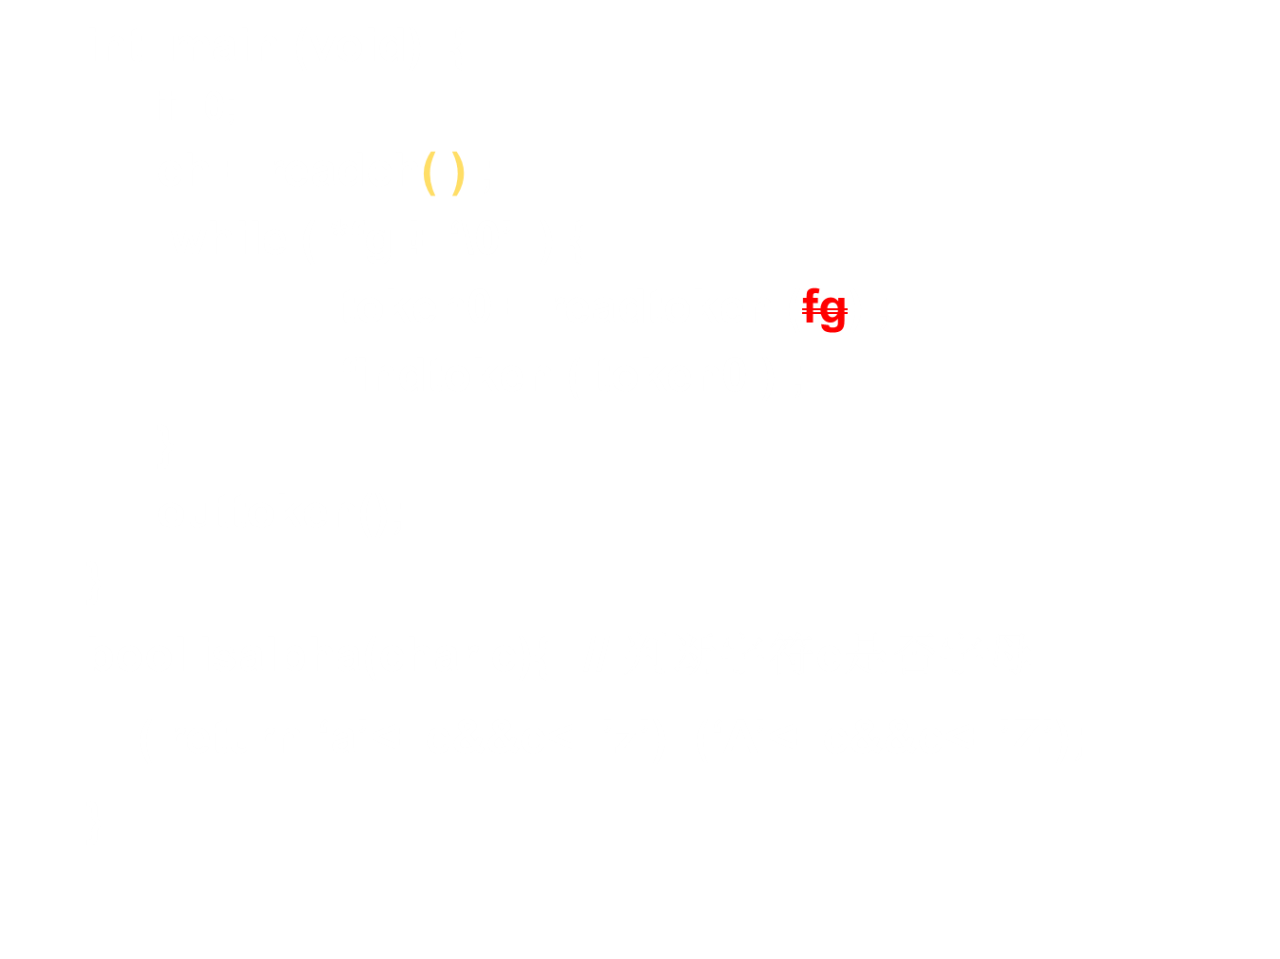

Slide 85
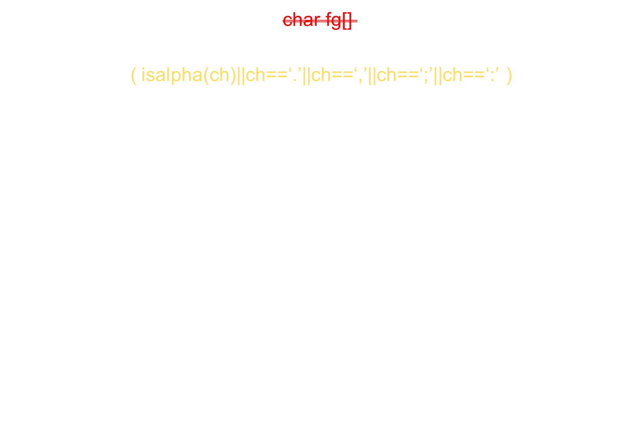

Slide 86
    while ( isalpha(ch) ) // 读掉单词的超长部分
    {ch = * fg ; fg++;}
    } else {
        switch ( ch ){
        case ‘.’ : formtoken.kind = period ;break;
        case ‘,’ : formtoken.kind = comma ;break;
        case ‘;’ : formtoken.kind = semicolon ;break;
        case ‘:’ : formtoken.kind = colon ;break;
        }
        ch = * fg ; fg++;
    }
    return formtoken ;
} /* readtoken */

Slide 87
void findtoken ( typetoken formtoken ) {/* 形式参数是结构体类型 */
  int i ; bool flag ;
  flag = false ; /* 检索 */
  for ( i = -1; i<ii-1 && !flag ；) {
    i++ ;
    switch ( formtoken.kind ) {
    case word : if ( ( formtoken.kind == token[i].kind )
    &&(strcmp(formtoken.aword.theword.name,
    token[i].aword.theword.name)==0)
    &&(formtoken.aword.theword.lenth
    == token[i].aword.theword.lenth))
    flag=true ;
    break ;
    case period : ; case comma : ;
    case semicolon : ;
    case colon : if ( formtoken.kind == token[i].kind )
    flag=true ;
    }
}

Slide 88
  if ( flag ) /* 计数 */
  token[i].num = token[i].num+1 ;
  else {
  token[ii].num = 1 ;
  token[ii].kind = formtoken.kind ;
  if ( formtoken.kind == word ) {
  token[ii].aword.theword.name=
  formtoken.aword.theword.name ;
  token[ii].aword.theword.lenth=
  formtoken.aword.theword.lenth ;
  }
  ii=ii+1 ;
  }
  } /* findtoken */

Slide 89
  void outtoken(void){ /* 输出 */
  int i ;
  for ( i=0; i<ii; i++ ) {
  switch ( token[i].kind ){
  case word : printf ( “word:%s lenth=%d : ”
  ,token[i].aword.theword.name
  ,token[i].aword.theword.lenth
  ) ; break;
  case period : printf ( “period(.) : “ ) ; break;
  case comma : printf ( “comma(,) : “ ) ; break;
  case semicolon : printf ( “semicolon(;) : “ ) ; break;
  case colon : printf ( “colon(:) : “ ) ;
  }
  printf ( “num=%d\n” ,token[i].num );
  }
  } /* outtoken */

Slide 90
本章小结
本章讲述构造数据类型
  结构体类型
  共用体类型
  结构体和共用体类型
  结构体和共用体变量
  结构体和共用体成分变量——成分选择表达式
  枚举类型
重点掌握结构体应用

